Slide 1

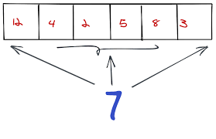
12.POLIA
Adrián Mindek
2021

Slide 2
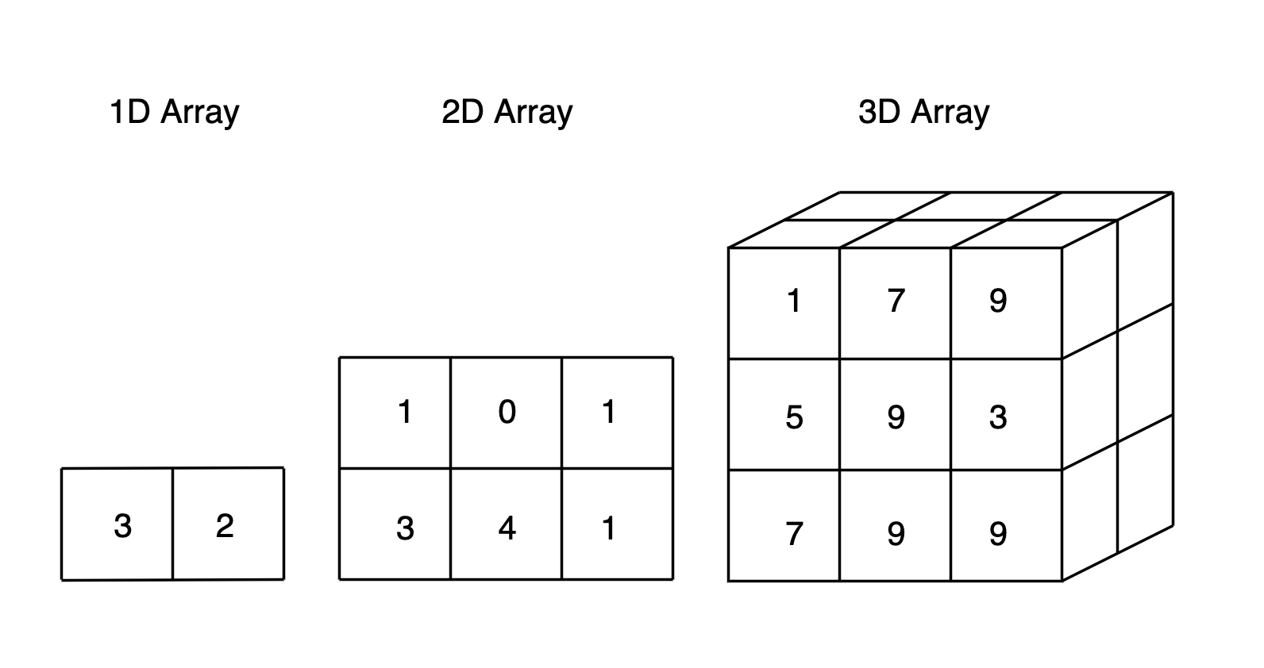
VIAC ROZMERNÉ POLIA

Slide 3
Viacrozmerné polia
Doteraz sme používali len jednorozmerné polia (one dimensional array).
Existujú však aj 2D, 3D, 4D ... XD polia
Ide vlastne o ukladanie polí do jednotlivých prvkov iného poľa (pole v poli).
Najčastejšie sa stretneme s 2D a 3D poliami. Polia o viac rozmeroch sa vyskytujú menej často najmä preto, že ľudská myseľ s nimi nevie tak dobre pracovať.

Slide 4
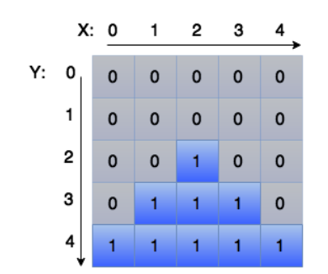
2-Rozmerné pole
Môžeme si ho predstaviť ako maticu s osou X a Y.
Príklady kedy by sme použili 2D pole: matica, šachovnica, kinosál.
Práca s viac rozmernými poliami je taká istá ako s jedným ale nepracujeme len s jedným indexom ale s x indexami.
Ktorá súradnica označuje riadok/stĺpec je len na programátorovi.
Pre prácu s X rozmernými poliami používame X do seba vnorených cyklov.
Ak chceme pri deklaracii pole rovno inicializovať jednoducho vnárame [] zatvorky navzajom do seba: [ [1,2], [3,4] ].

Slide 5
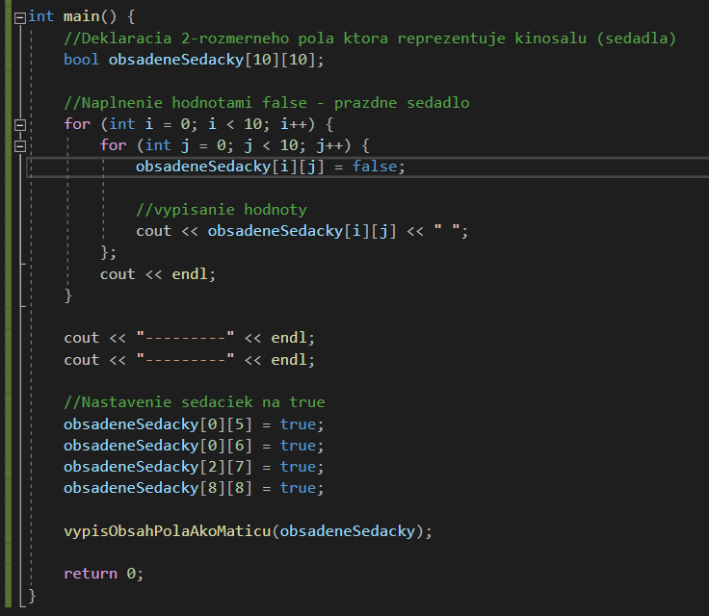
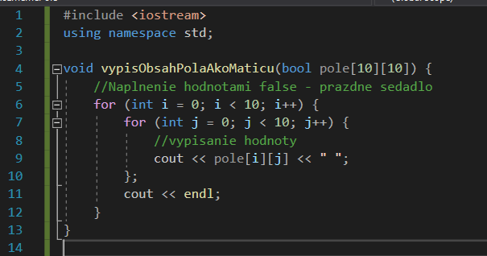
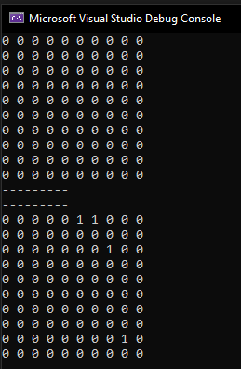
Ukážka práce s dvojrozmerným poľom

Slide 6
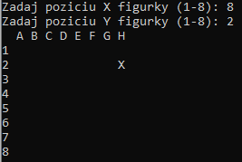
Cvičenie 3 (6b)
Vytvorte 2 rozmerné pole ktoré vykreslíte ako šachovnicu.
Uživateľ zadá pozíciu (stačí číselne – napr. [2,2] – počínajúc od 1).
Na tejto pozícií sa v poli uloží hodnota ‘X‘ značiaca, že na políčku je položená figúrka.
Vypíšte výslednú šachovnicu do konozole spolu s figúrkou na zadanom mieste.

Slide 7
Ďakujem za pozornosť

